Slide 1
Муниципальное дошкольное образовательное автономное учреждение «Детский сад №121 «Золотой колосок» комбинированного вида г.Орска Развитие музыкально-творческих способностей детей через театрализованную деятельность с элементами фольклора Музыкальный руководитель 1 кв. категории Красильникова Д.С.

Slide 2
Коммуникация
Развития памяти, воображения, мышления, внимания,
инициативности
Опыт и воображение
Актуальность
Игра. Близка и понятна ребенку
Интеграция
Духовное и нравственное воспитание

Slide 3
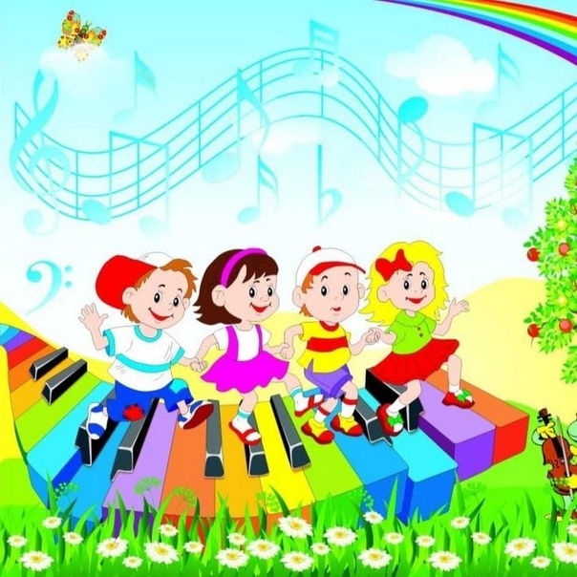
Цель
Развитие
Музыкально-
Творческих
Способностей
Детей

Slide 4
Задачи
Формировать интерес к театрализованным сказкам, играм, потешкам
Формировать начала музыкальной культуры
Расширять эмоциональный опыт
Приобщать детей к фольклору
Вызывать интерес к театральному искусству

Slide 5
Логоритмическое упражнение

Slide 6
Методы и приемы
развития музыкально-творческих способностей детей
Методы | Приемы
Наглядные и наглядно - слуховые | Показ: приёмов исполнения, картин, иллюстраций, пособий, музыкальных инструментов, графического изображения. Качественное исполнение музыкальных произведений.
Словесные | Образный короткий рассказ о музыкальном произведении. Беседа. Пояснение. Вопросы, направленные на указания к исполнению.
Метод целостного восприятия | Синтез музыки: изобразительного искусства и поэзии
Развитие творческого мышления и воображения | Элементы ТРИЗ. Игры на развитие диалектического мышления: «Хорошо – плохо», «Наоборот» Работа со сказкой (театрализация)
Игровые | Музыкально - дидактические игры на развитие сенсорных способностей. Творческие задания.
Метод элементарного музыцирования. | Озвучивание стихов, картин, загадок о явлениях природы, сказок и др. Участие в шумовом оркестре.

Slide 7
Технологии развития музыкально-творческих способностей детей
Информационно - коммуникативные
Игровые
Здоровьесберегающие
Эвритмия

Slide 8
Работа с родителями
Изучение сказок, потешек
Вовлечение в театральные постановки, кукольные театры
Конкурсы, домашняя театральная подготовка
Изготовление вязаных игрушек для кукольного настольного театра
Совместное изготовление декорации к сказкам

Slide 9
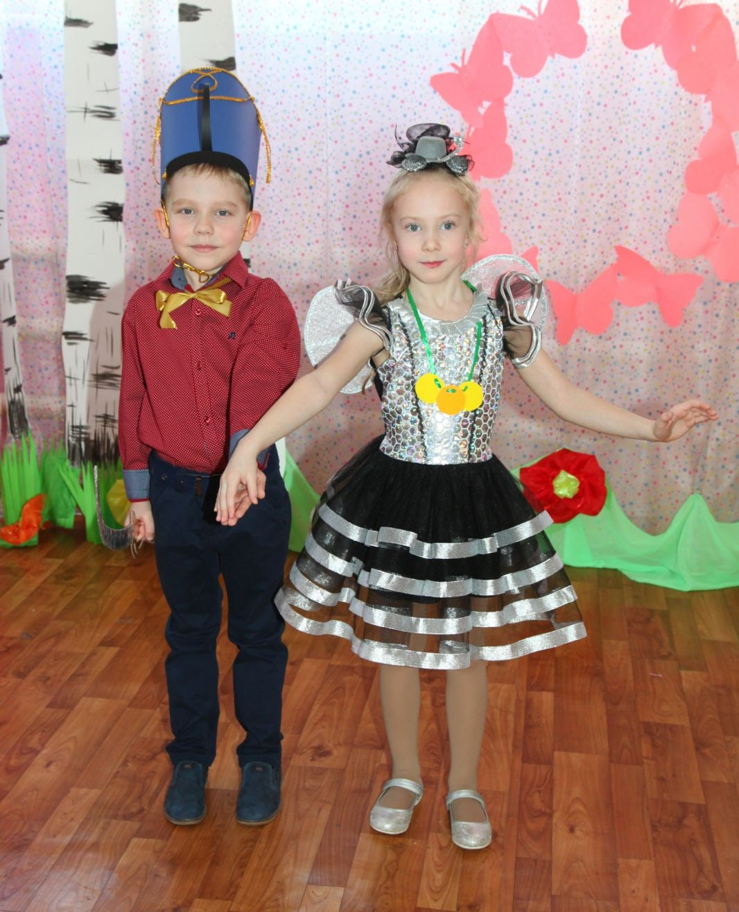
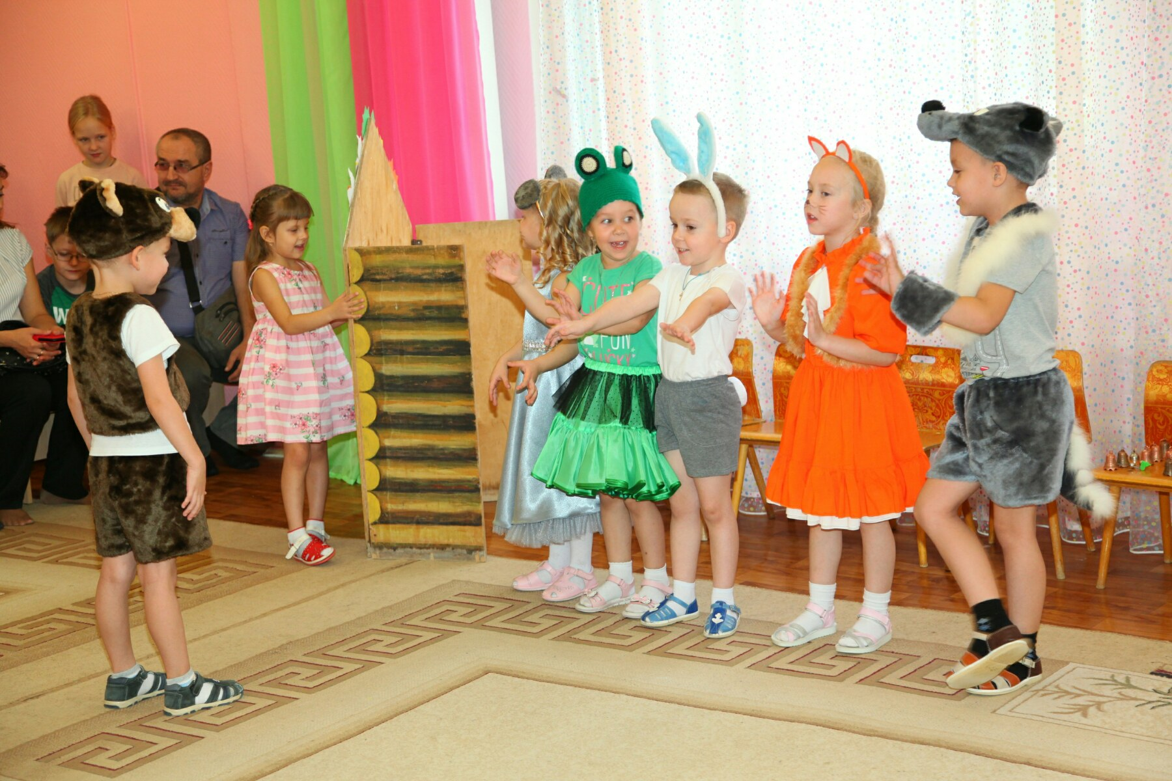
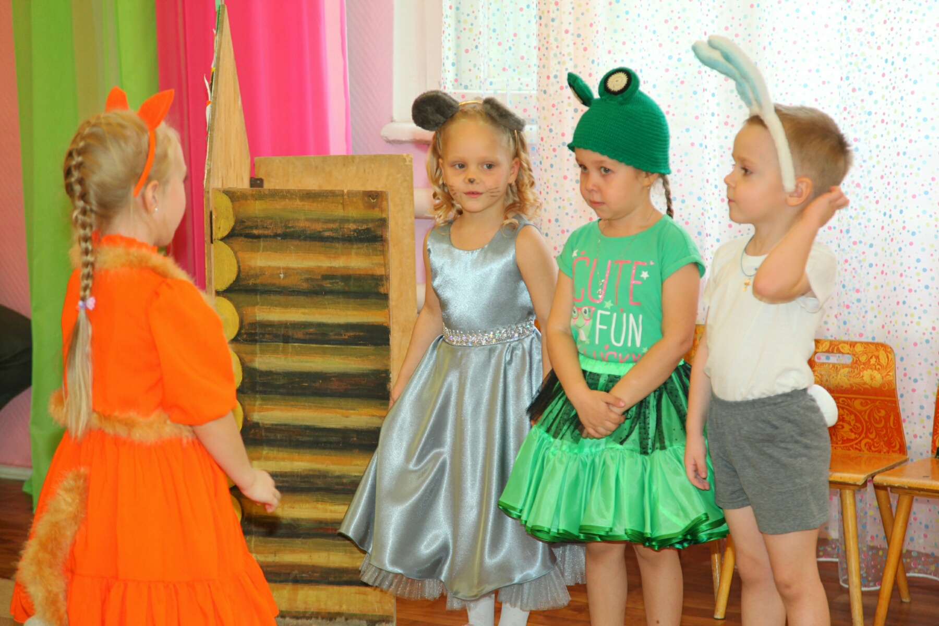
Практическая работа
«Теремок»
«Муха цокотуха»

Slide 10
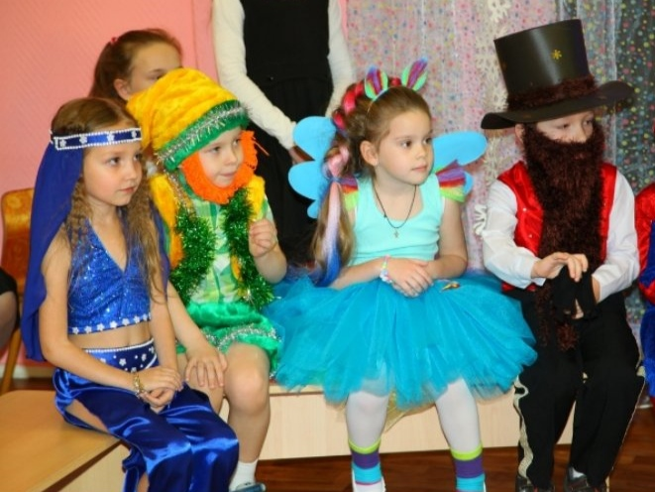
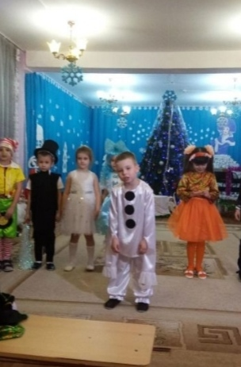
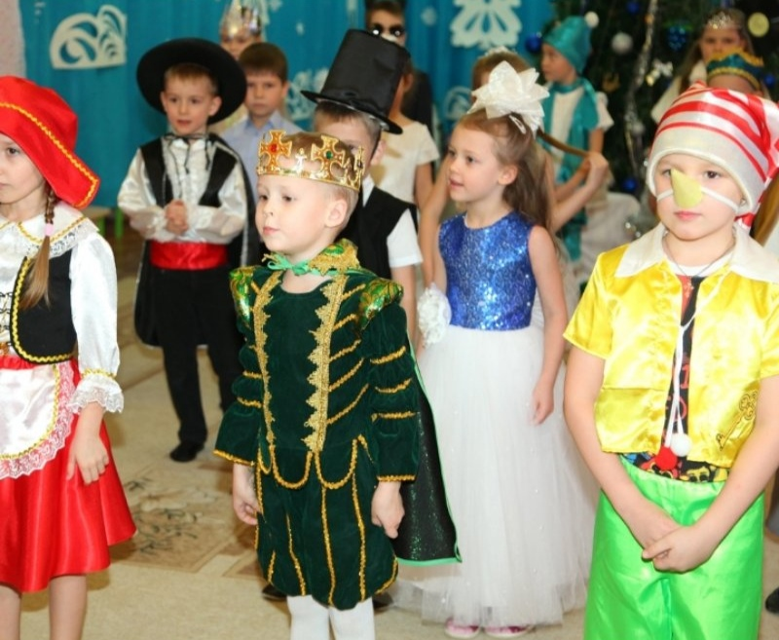
Новогоднее ассорти

Slide 11
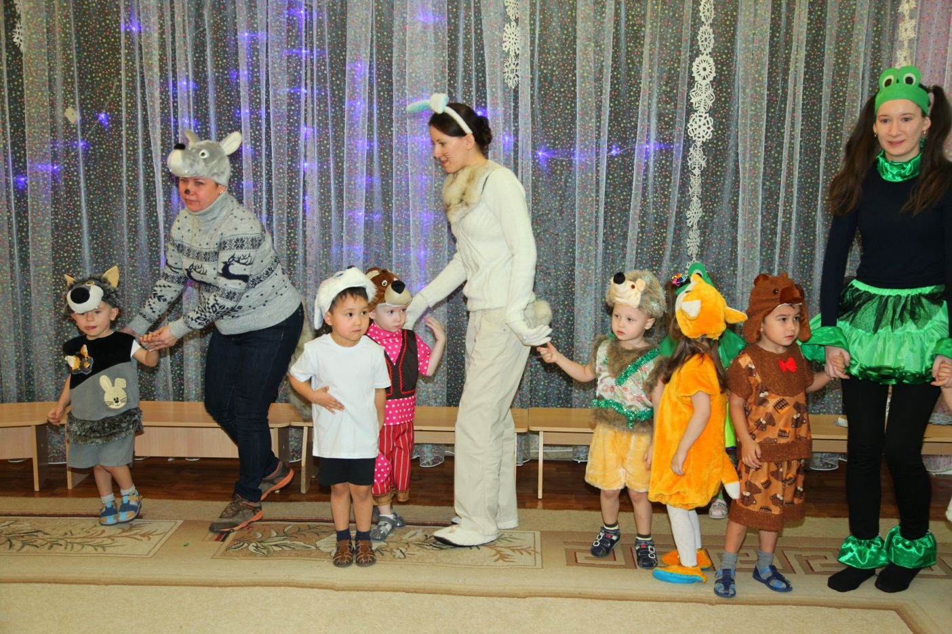
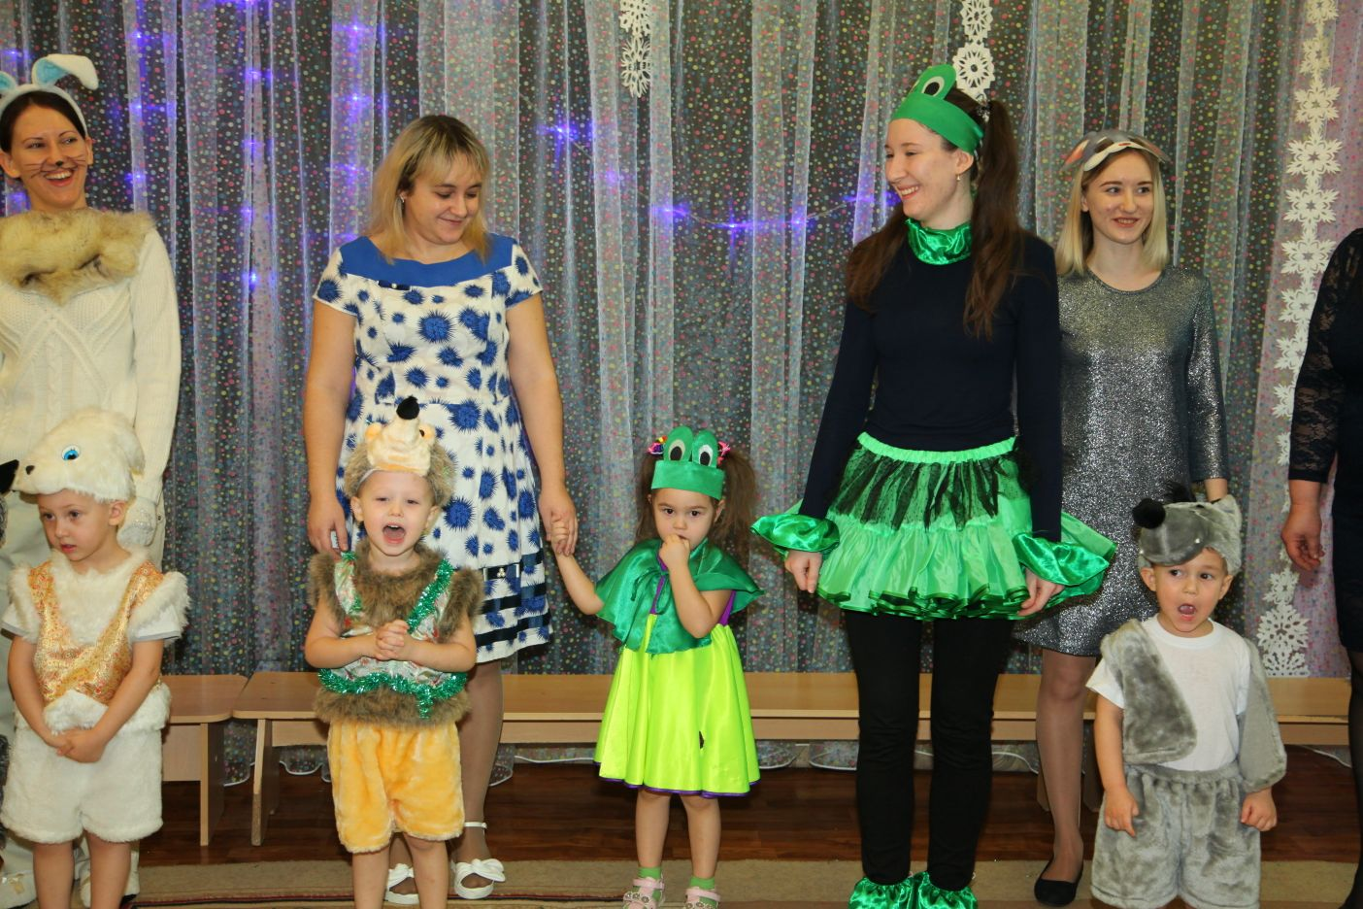
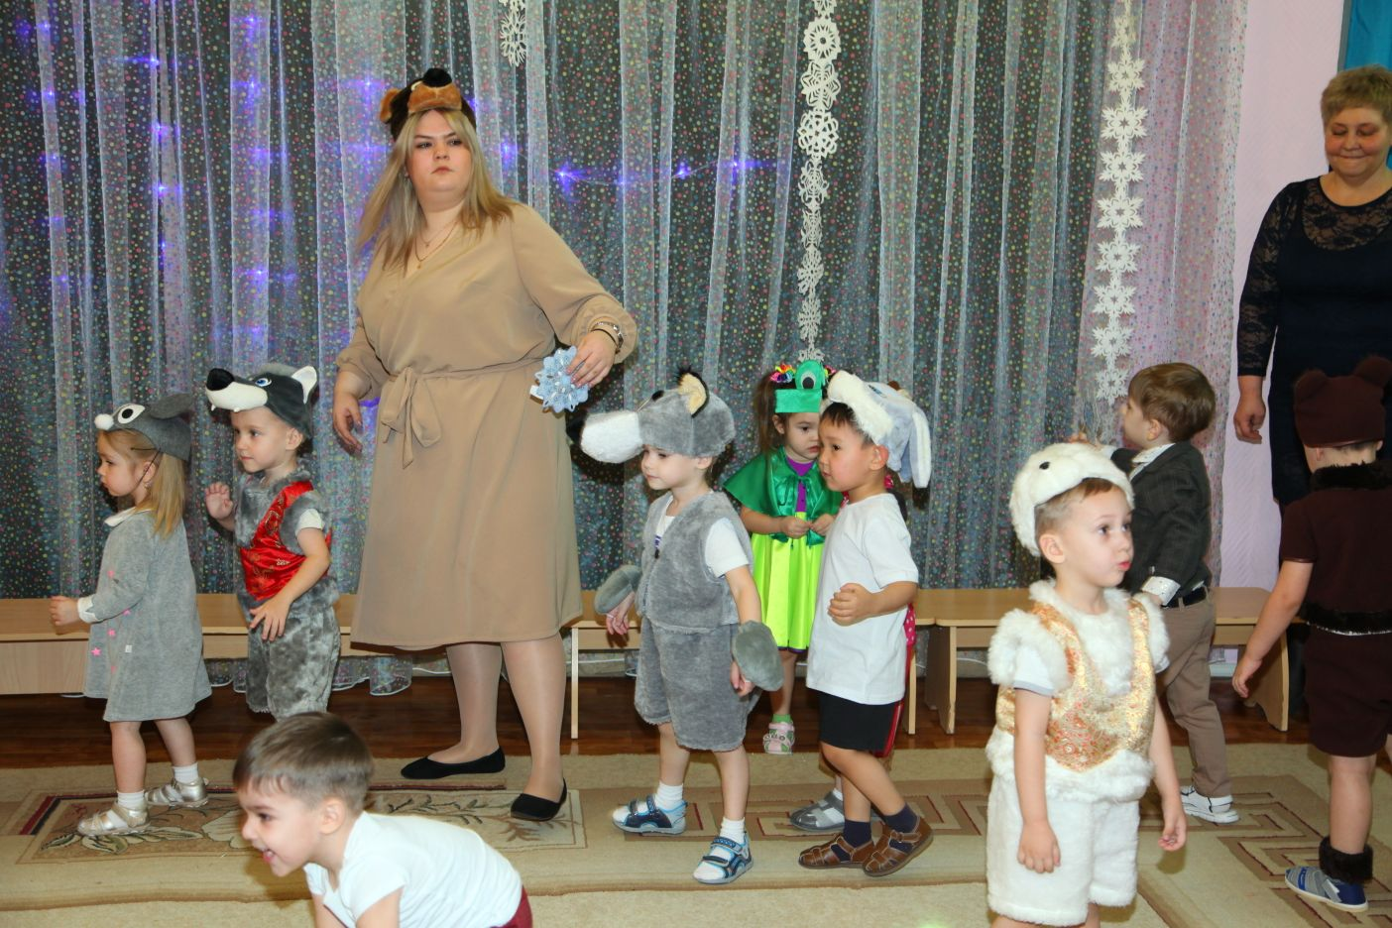
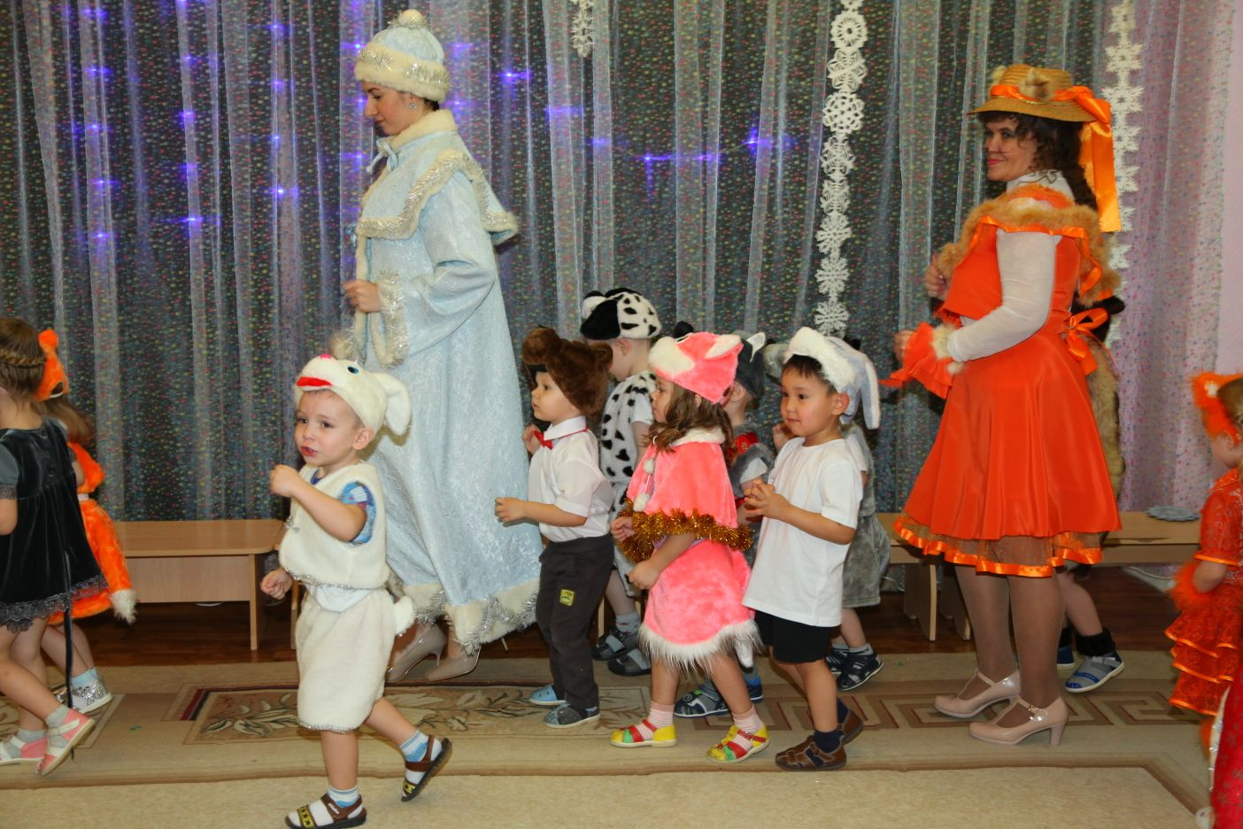
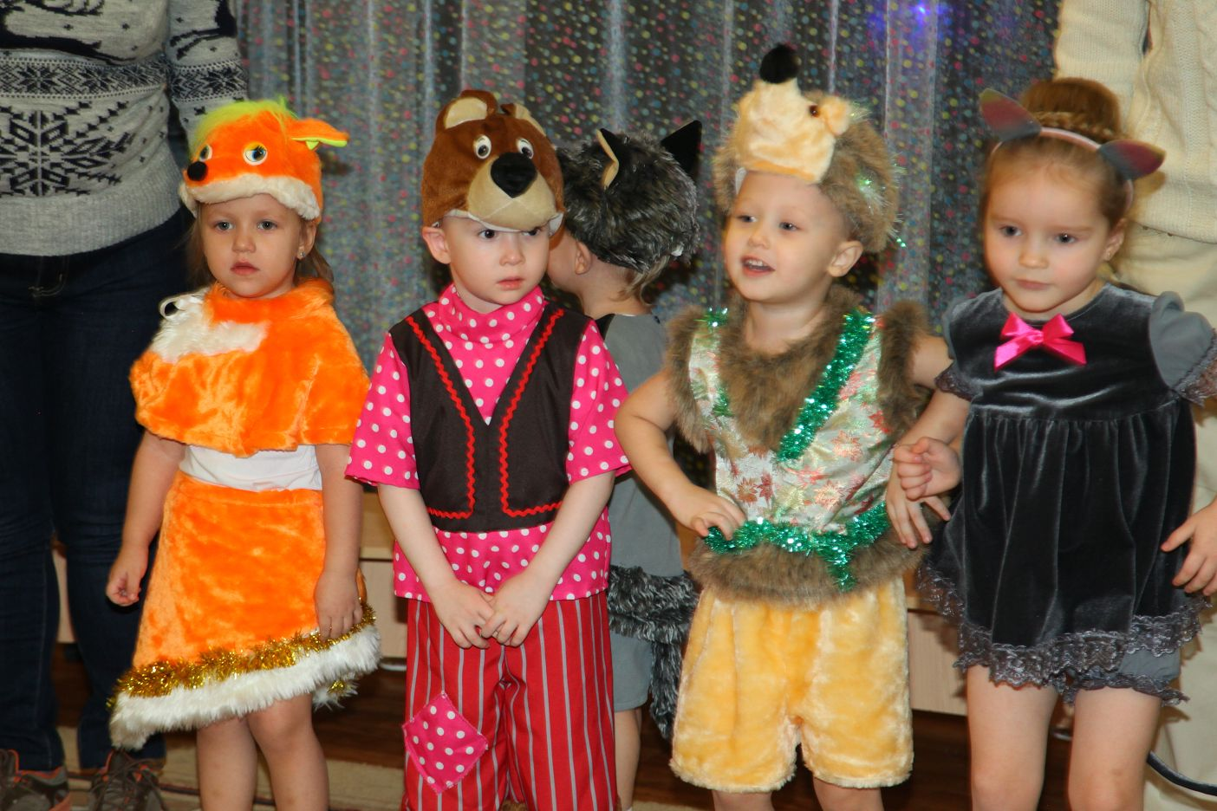
Новогодний теремок

Slide 12
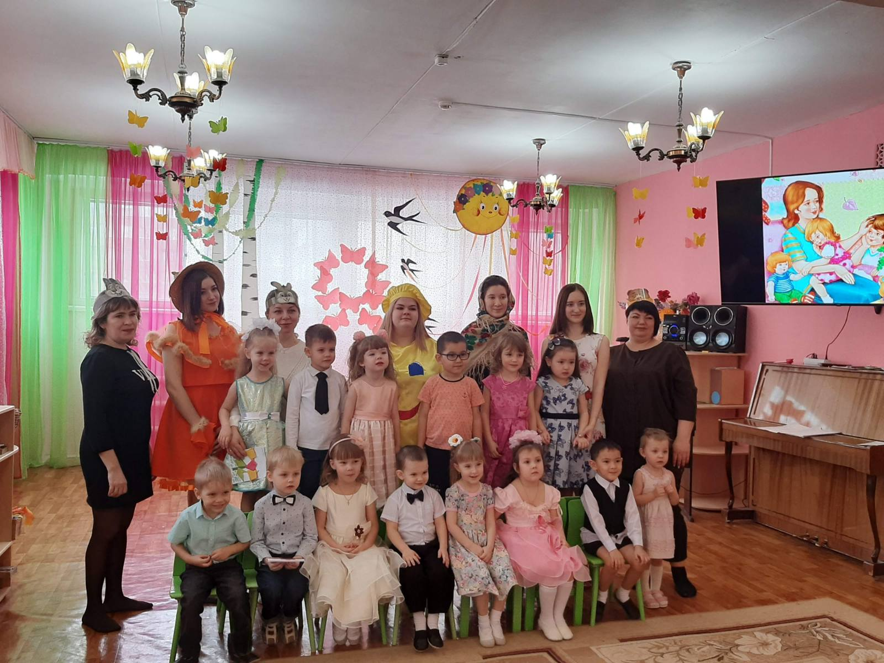
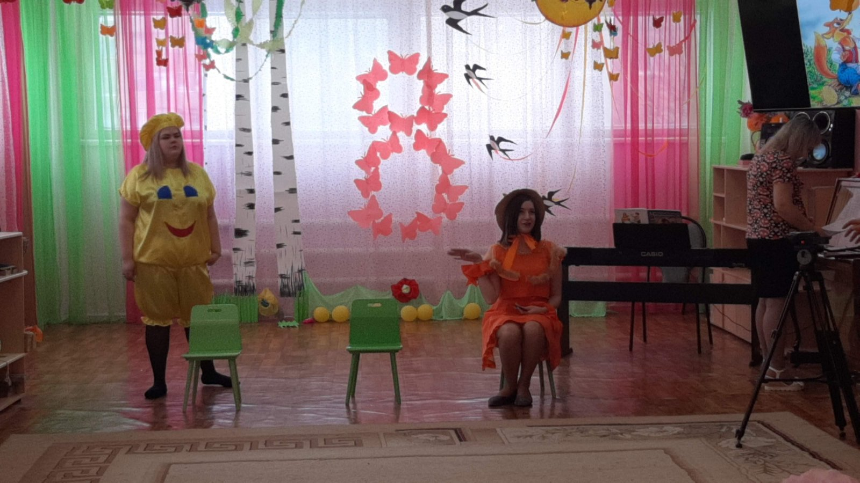
Театрализация с родителями “Колобок”

Slide 13
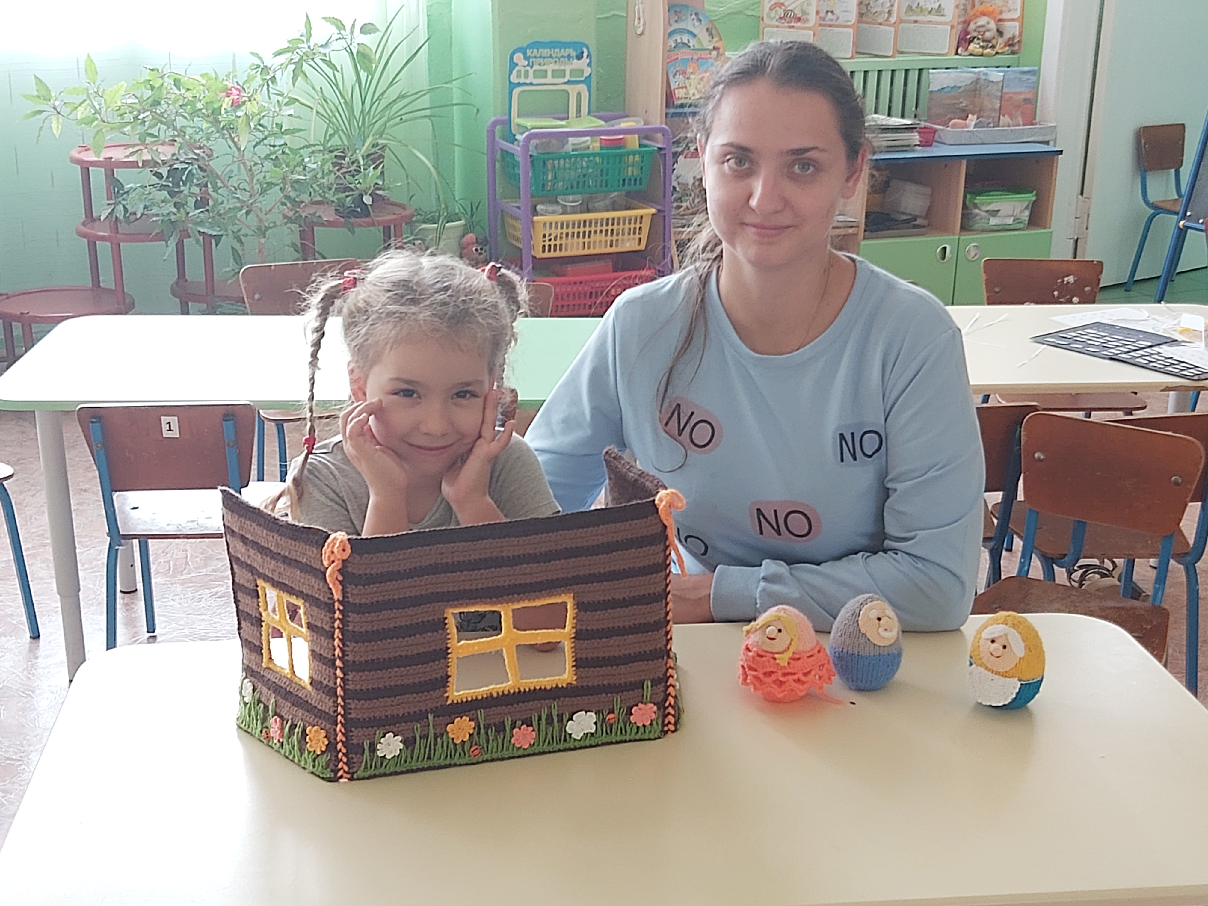
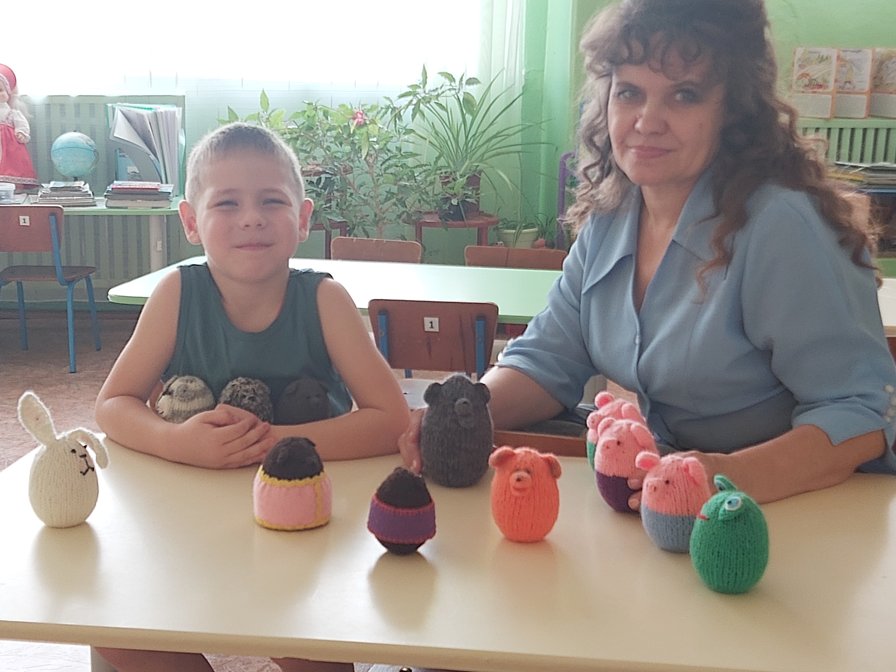
Работа с родителями

Slide 14
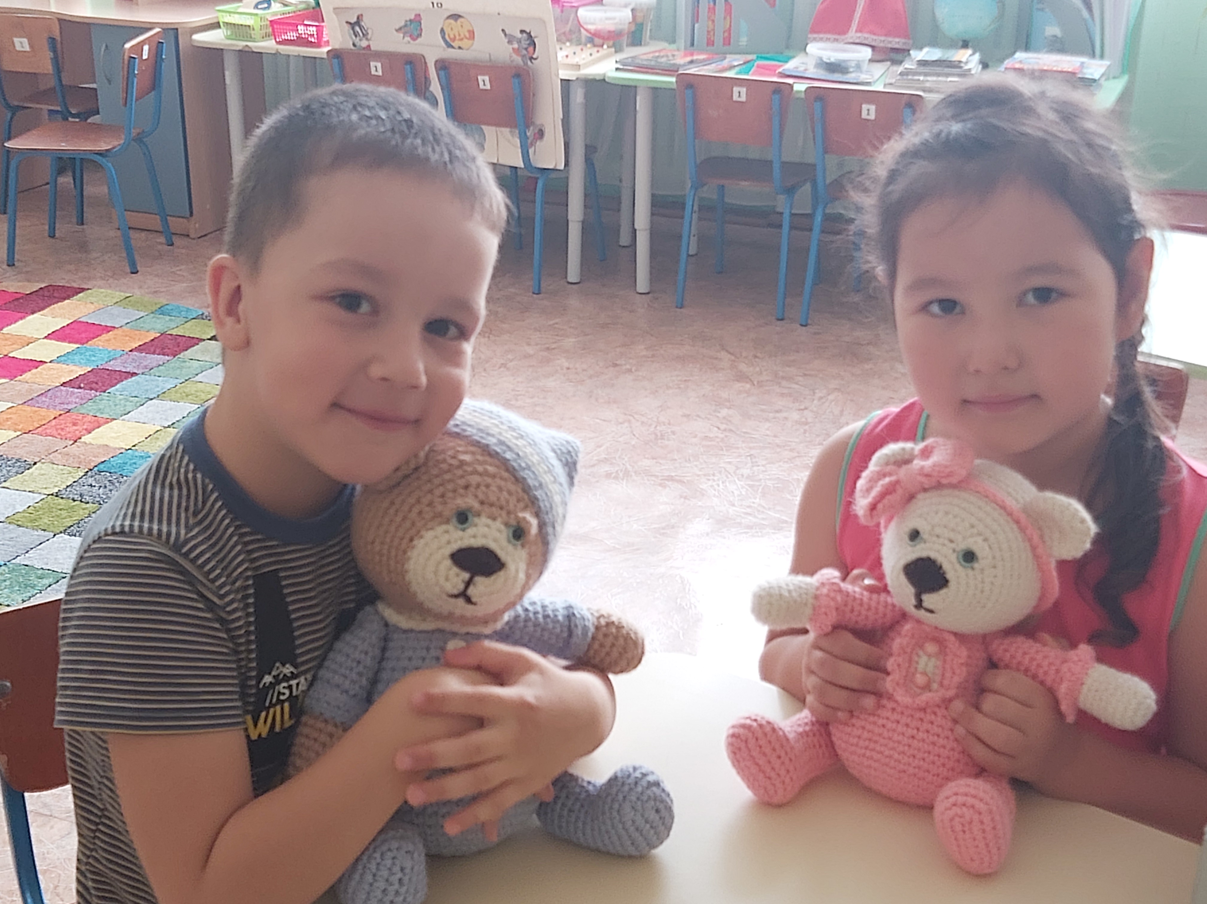
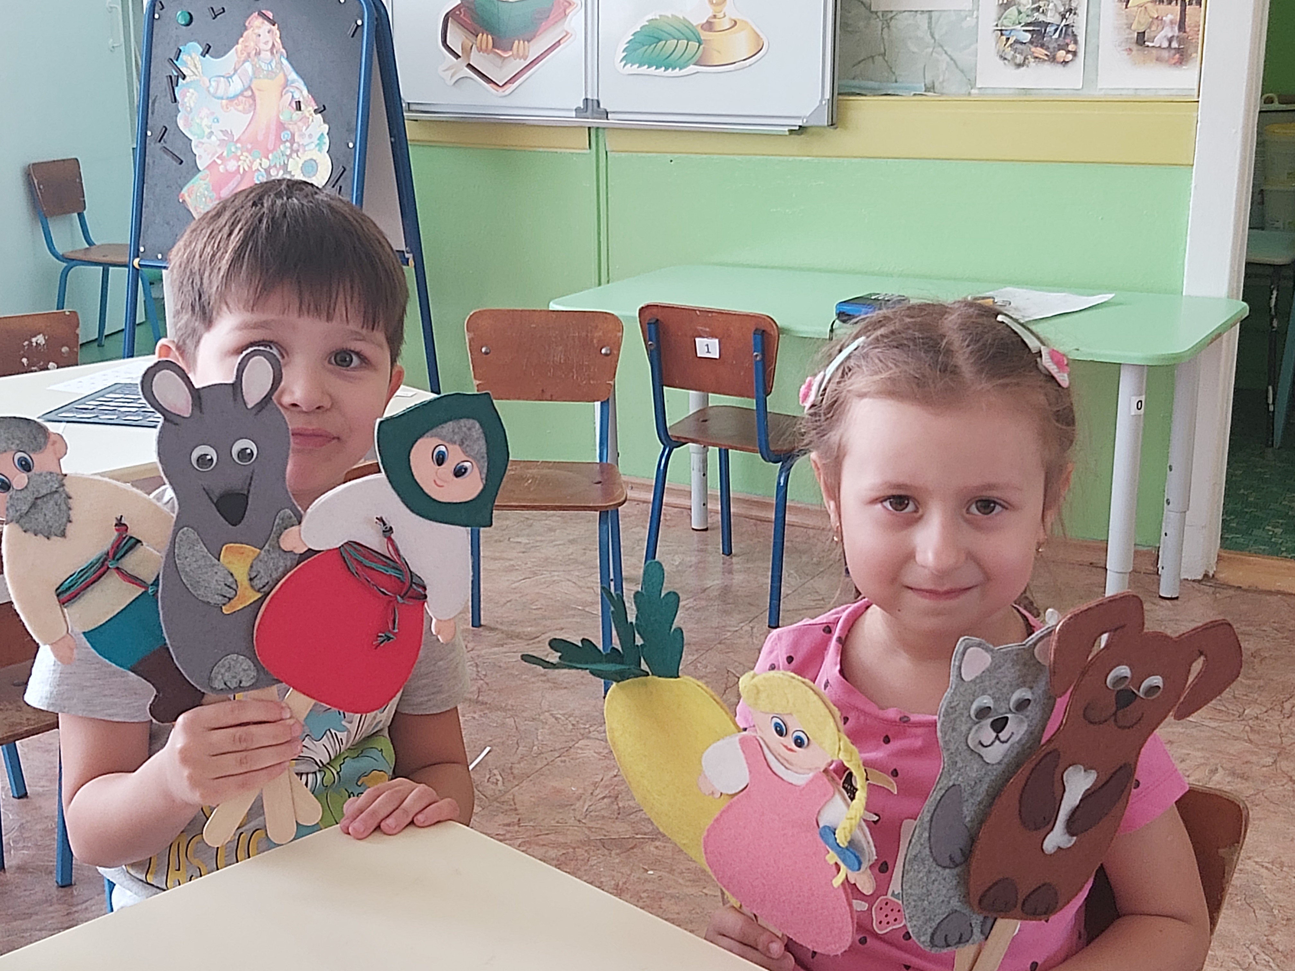
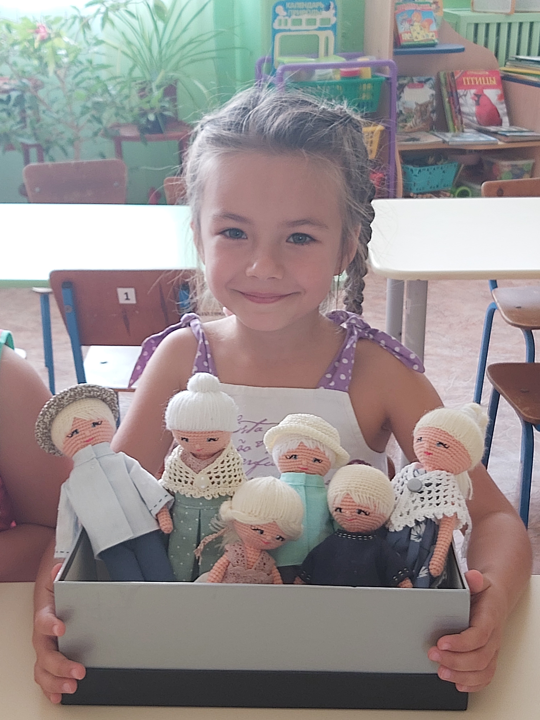
Сами делаем сказку

